Slide 1

Análise de Decisão
EAD 5853 - Aula 01
Prof. Abraham Yu
2014

Slide 2
EAD - 5853
Origem – Professor Jairo Simon de Fonseca
Teoria matemática de decisão
Prof. Antonio Z. Sanvicente
Desde 1993 (2014: edição Nº 21)
Análise de decisão e variações
Psicologia de decisão
Decisão em organização

Slide 3
Objetivos da 5853
Introduzir “ciência e tecnologia” de decisão aos pós-graduandos
Promover pesquisas em “ciência e tecnologia” de decisão em diferentes áreas de conhecimento
Melhorar a qualidade de decisão nas organizações

Slide 4
Disciplina Introdutória
Conceitos e ferramentas de análise de decisão: tecnologia de decisão (prescritiva/normativa)
Hammond, Keeney e Raiffa
Exercícios do McNamee & Celona + prova
Casos e problemas de aplicação
Comportamento decisório (descritiva)
Bazerman, Cosmides, Tooby, ... (individual)
Artigos didáticos e de pesquisa (organizacional)

Slide 5


Slide 6
Situações e Teorias
 | Teorias descritivas | Teorias prescritivas
Individual | Psicologia Marketing NDM | Teoria de decisão Economia Pesq. operacional
Grupo | Psicologia social Antropologia | Teoria de jogo
Organização | Sociologia Ciência política Organ. industrial | Planejamento estratégico
Sociedade | Ciência política Sociologia | Ciência política Social choice

Slide 7
Situações e Teorias (exemplos de áreas específicas & autores)
Comportamento do consumidor
 | Teorias descritivas | Teorias prescritivas
Individual | Psicologia Marketing NDM | Teoria de decisão Economia Pesq. operacional
Grupo | Psicologia social Antropologia | Teoria de jogo
Organização | Sociologia Ciência política Organ. industrial | Planejamento estratégico
Sociedade | Ciência política Sociologia | Ciência política Social choice
Tversky & Kahneman
Gary Klein
Irving Janis
Russo e Schoemaker
Kenneth Arrow
Deborah Stone

Slide 8
Trabalho da Disciplina
“DECISÕES ESTRATÉGICAS ESTRUTURADAS: ADOÇÃO, PRÁTICA E EFETIVIDADE NO BRASIL”
Parceria Roberto Camanho, Lúnica & Núcleo Decide da FEA
Roberto Camanho: mais de 100 casos de aplicação de AHP no Brasil
Lúnica: consultoria em decisão
Objetivos
Principal: Entender os problemas de adoção e uso de metodologia estruturada de apoio de tomada de decisão no âmbito de organizações no Brasil
Secundários: O que os levam a adotar? São efetivos? Quanto tempo durou? Porque caducam? Valem a pena?
Grupo de 3 a 4 pessoas (alunos e membros do ND)

Slide 9
Blocos de Questões da Entrevista
Antes
Como era o processo de tomada de decisão antes?
Durante
Contexto, conteúdo, processo e resultados
Depois
O processo de tomada de decisão mudou?

Slide 10
Casos Estudados em 2013
Agenda SP 21, GESP
Boticário
PDDT, Dersa, GESP
Suzano Celulose e Papel
Suzano Florestal

Slide 11
Ponto de Partida para
Pesquisa em C&T de decisão
Prática de análise de decisão
UNIVERSIDADE DE SÃO PAULO
Faculdade de Administração, Economia e Contabilidade
Departamento de Administração
Núcleo de Pesquisa Aplicada à Decisão

Slide 12
O Que é uma Decisão?
Seleção entre as alternativas
Alocação “irreversível” de recursos

Slide 13
Os Componentes de uma Decisão
Alternativas
Resultados / conseqüências
Informação
Preferências (em relação aos resultados)
Lógica

Slide 14
Empresa WYK - I
Dois projetos de investimento para a sua unidade de produção
Projeto Alfa
Caso a tecnologia envolvida dê resultados desejados (boa chance de sucesso): VPL estimado em $16 milhões;
Caso contrário: VPL igual a -$4 milhões.
Projeto Beta
Caso a tecnologia envolvida corresponda às expectativas (maior chance de sucesso que o Alfa): VPL estimado em $16 milhões;
Caso contrário, o VPL igual a -$4 milhões.

Slide 15
Uma Boa Decisão
É aquela logicamente consistente com informações, alternativas e valores trazidos ao problema (McNamee e Celona)
Boa decisão = Bom resultado?
"Na prática, o que conta é o resultado"

Slide 16
Hammond, Keeney e Raiffa
Bazerman
Definir o problema certo
Especificar seus objetivos
Criar alternativas imaginativas
Entender as consequências
Lançar mão de todas as suas escolhas (grapple with your trade-offs)
Esclarecer suas incertezas
Pensar muito sobre sua tolerância ao risco
Considerar decisões interligadas
Defina o problema
Identifique os critérios
Pondere os critérios
Gere alternativas
Classifique alternativas segundo cada critério
Identifique a solução ideal

Slide 17

Systems Analysis: Nine-step Framework
Marshal all the information and scientific knowledge available
Determine what the goals of the stakeholders are
Explore different alternative ways of achieving those goals
Reconsider the problem in light of the knowledge accumulated.
Estimate the impacts of the various possible courses of action, taking into account the uncertain future and the organizational structures that are required to implement our proposals
Compare the alternatives by making a detailed assessment of possible impacts and consequences
Present the results of the study in a framework that facilitates choice by the stakeholders.
Provide follow-up assistance.
Evaluate the results

Slide 18
Seis Requisitos da Decisão de Qualidade (U. Stanford)
1. Definição apropriada do problema (framing)
2. Alternativas criativas e viáveis
3. Informação relevante e confiável
4. Valores e “trade-off” claros
5. Raciocínio lógico
6. Compromisso para a ação

Slide 19
Escolher um dos dois programas de prevenção:
Programa I:
400 pessoas vão morrer
Programa II:
1/3 de probabilidade que ninguém morrerá; ou 2/3 de probabilidade que 600 pessoas vão morrer
Programa A:
200 pessoas serão salvas
Programa B:
1/3 de probabilidade que 600 pessoas serão salvas; ou 2/3 de probabilidade que nenhuma será salva

Slide 20
Teorias Frames
Teorias em Estratégia Empresarial
Estrutura setorial: Cinco forças da concorrência
Porter e outros
Análise de recursos e competências: Competências essenciais
Mintzberg e outros

Slide 21
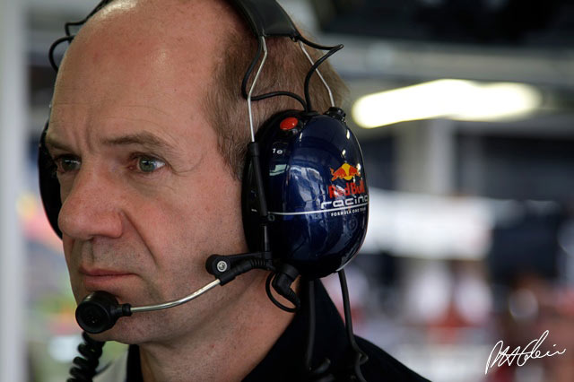
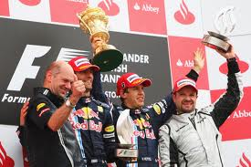
Adrian Newey - só tem salário inferior aos de Fernando Alonso e Michael Schumaker
Sistema 1 e sistema 2

Slide 22
Adrian Newey Engenheiro de carros da Fórmula 1
Considerado o mais criativo projetista da categoria
Como as idéias fluem para você? Como é esse processo de criação?
“Tento compreender quais os desafios que as regras me propõem durante o dia. À noite, aquilo fica dentro de mim, o cérebro continua trabalhando. Vou tomar banho de manhã e, às vezes, a idéia me vem no chuveiro, pronta, naturalmente. Meu pai sempre me diz para, antes de fazer um exame, ler todas as questões. Isto dá uma visão geral do que se está pedindo. Faço o mesmo na hora de projetar um carro, enumero as perguntas que tenho de responder. Um monoposto de Fórmula 1 é o resultado dessas idéias combinadas com muita pesquisa, em especial no túnel de vento.”
O Estado de São Paulo, sexta-feira, 14 de maio de 2010, pg. E4
Notes:
Digerir o problema → solução

Slide 24
Caso WYK – II
Projeto Alfa tem um VPL estimado em $16 milhões, caso a tecnologia envolvida desse resultados desejados (chance de sucesso de 70%); caso contrário, o VPL seria -$4 milhões
Projeto Beta tem um VPL estimado em $10 milhões, caso a tecnologia envolvida correspondesse às expectativas (chance de sucesso de 90%); caso contrário, o VPL seria -$1 milhão

Slide 25
Filmes
IDEO 1999
How Chevron Makes Decisions
https://www.youtube.com/watch?v=JRCxZA6ay3M

